Slide 1

ČR – nerostné suroviny
Člověk a jeho svět (Vlastivěda pro 4. ročník)
Číslo projektu: CZ.1.07/1.4.00/21.0866
Šablona: III/2 Inovace a zkvalitnění výuky prostřednictvím ICT
Název: VY_32_INOVACE_16_ČR-NEROSTNÉ SUROVINY
Sada: 1
Druh materiálu: DUM VL č. 16
Jméno autora: Mgr. Žaneta Gruntová
Škola: ZŠ A MŠ Cholina, okres Olomouc, příspěvková organizace
Cholina 35, 783 22
Datum vytvoření: 14. 1. 2012
Předmět: Vlastivěda
Ročník: čtvrtý
Anotace: Materiál (DUM) slouží k procvičení učiva. Nerostné bohatství – naleziště, výrobky z nerostných surovin,
poznávání nerostných surovin. Je určen ke společné práci, která proběhne na interaktivní tabuli.
Klíčová slova: nerostné suroviny, naleziště, výrobky
Zdroje: http://cs.wikipedia.org/wiki/Soubor:Kaolin.jpg, http://cs.wikipedia.org/wiki/Soubor:Mineral_Antracita_GDFL001.JPG,
http://www.google.cz/imgres?imgurl=http://www.rekop.cz/materialy/piskovec/p02.jpg&imgrefurl=http://www.rekop.cz/xhtml/materialy/piskovec.html&h=372&w=550&sz=41&tbnid=Gp0ULBFByy_V3M:&tbnh=94&tbnw=139&prev=/search%3Fq%3Dp%25C3%25ADskovec%26tbm%3Disch%26tbo%3Du&zoom=1&q=p%C3%ADskovec&docid=08H1ad2C07UpnM&hl=cs&sa=X&ei=MC8tT7WqI8SwhAfljJ38Cg&ved=0CIkBEPUBMAw&dur=18http://atlas.horniny.sci.muni.cz/sedimentarni/vapenec/vapenec21.html
http://cs.wikipedia.org/wiki/Soubor:Petroleum_cm05.jpg, http://cs.wikipedia.org/wiki/Soubor:Braunkohle_als_Hausbrand.jpg,

Slide 2
ČR – nerostné suroviny
1. Zařaď správně.
NEROSTNÁ SUROVINA | VÝROBEK
 | tepelné elektrárny-elektřina
černé uhlí
 | benzin, nafta, umělá hmota, léky
vápenec
 | sochy, stavebnictví
kaolin
sklářské písky | sklo
vápno, cement
sklářské písky
ropa
koks
hnědé uhlí
stavební kámen
keramika (porcelán), papír

Slide 3
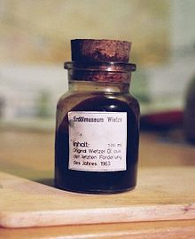
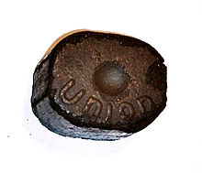
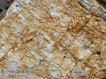
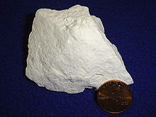
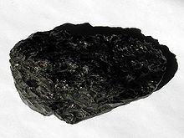
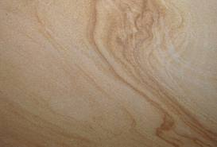
2. Co k sobě patří?
3. Doplň naleziště.
kaolin
ropa
pískovec
hnědé uhlí
vápenec
černé uhlí
hnědé uhlí | Mostecko, Sokolovsko
černé uhlí | Ostravsko-Karvinská oblast
vápenec | Moravský kras, Mladeč
stavební kámen | Českomoravská vrchovina
kaolin | okolí Karlových Varů, Kadaně, Plzně
sklářské písky | okolí Nového Boru, České Lípy

Slide 4
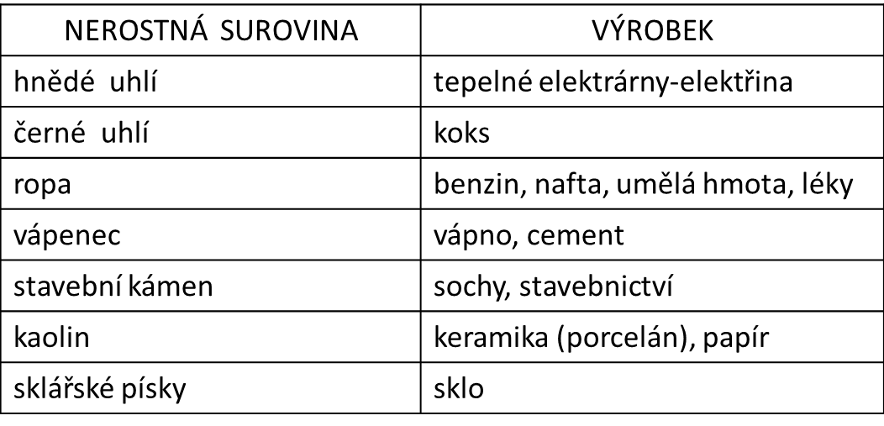
Řešení:
1.

Slide 5
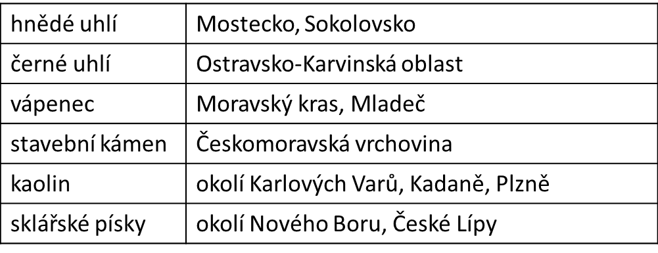
Řešení:
2.
.
3.
ropa
hnědé uhlí
vápenec
kaolin
černé uhlí
pískovec

